Slide 1
शहीद नायक विष्णू रामाजीराव कदम
नाम : शहीद नायक विष्णू रामाजीराव कदम
युनिट : 2 मराठा लाइट इन्फैंट्री
भर्ती तिथि : 16 एप्रिल 1955
शहीद तिथि : 07 सप्टेंबर 1965
शहीद का स्थान : लाहोर
गाव का पता : घोटकॅम्प तालुका : पनवेल जिला : रायगड
रायगड जिले के रहनेवाले शहीद नायक विष्णू रामाजीराव कदम वे 16 एप्रिल 1955 को भारतीय सेना मे 2 मराठा लाइट इन्फैंट्री बटालियन मे शामील हुये l उनकी बटालियन को 1965 मे भारत -पाकिस्थान के युद्ध मे जाने की जीम्मेवारी मिली उस युद्ध मे फतेह हासील करते हुये उनोने भारत माता के लिये अपना सर्वोच्च बलिदान दिया और वे वीर गती मे प्राप्त हो गये l

Slide 2
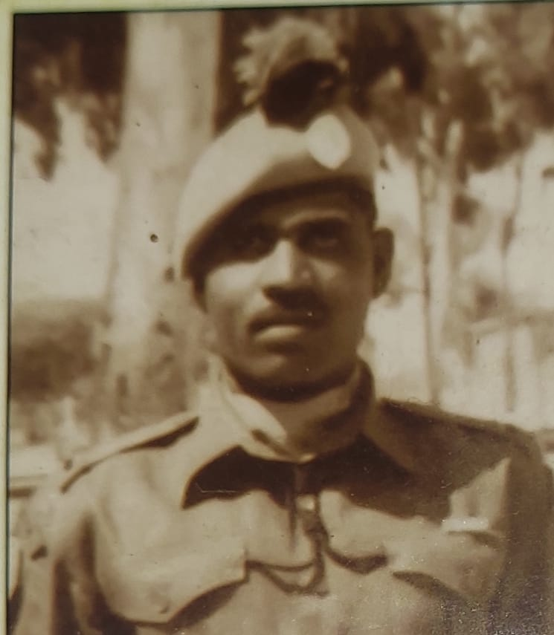
शहीद नायक विष्णू रामाजीराव कदम

Slide 3


